Slide 1
基于BP神经网络的QoE评价
谢平家

Slide 2

BP神经网络
BP（Back Propagation）神经网络是一种按误差逆传播算法训练的多层前馈网络。它的学习规则是使用最速下降法，通过反向传播来不断调整网络的权值和阈值，使网络的误差平方和最小。

Slide 3
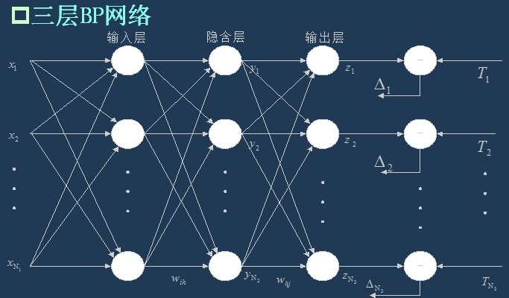
BP神经网络拓扑
BP神经网络模型拓扑结构包括输入层、隐藏层和输出层。

Slide 4
各层神经节点的输入输出关系
输入层第i个节点的输入：
对应的输出为：
隐藏层第j个节点的输入：
对应的输出为：
输出层第k个节点的输入：
对应的输出为：

Slide 5
BP神经网络权值调整规则
广义 规则
系统误差代价函数：
权系数修正公式：
反传误差信号：
输出层权系数更新：

Slide 6
BP神经网络权值调整规则
隐藏层
权系数修正公式：
反传误差信号：
输出层权系数更新：

Slide 7
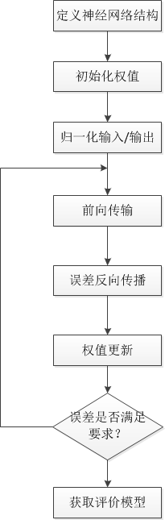
BP神经网络程序流图

Slide 8
BP神经网络评价模型
训练样本预估结果曲线

Slide 9
BP神经网络评价模型
训练样本预估结果曲线

Slide 10
BP神经网络评价模型
测试样本预估结果曲线
平均误差：7.6%

Slide 11
BP神经网络评价模型
训练样本预估结果曲线
平均误差：0.3%

Slide 12
BP神经网络评价模型
测试样本预估结果曲线
平均误差：0.3%

Slide 13
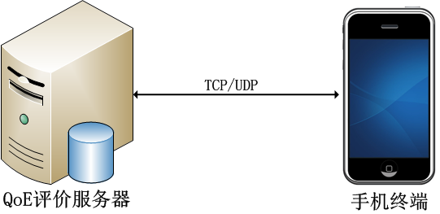
QoE评价整体架构

